Slide 1

RÉUNION COMPÉTITEURS
TVK • Saison 2026–2027
Comprendre le parcours, se préparer,
venir en compétition sereinement.
KATA
KUMITÉ
30–45 MIN
Support volontairement court et modifiable

Slide 2
La réunion en 7 questions
2
1
C’est quoi un compétiteur TVK ?
5
Quels documents administratifs ?
2
Comment le devient-on ?
6
Quel parcours Var → PACA → national ?
3
Quels entraînements et quel engagement ?
7
Comment se déroule une compétition ?
4
Quel équipement faut-il ?

Slide 3
Être compétiteur TVK : un choix + un engagement
3
1. Se préparer
2. Représenter le club
3. Apprendre à gagner… et perdre
Être régulier aux cours.
Travailler kata et/ou kumité.
Accepter la répétition, l’effort et la progression.
Respecter partenaires, arbitres, adversaires et coachs.
Avoir une attitude correcte avant, pendant et après le match.
L’objectif est de performer, mais chaque compétition apporte de l’expérience.
Le résultat ne résume pas la progression.
Le compétiteur écoute le coach ; les parents soutiennent et encouragent.

Slide 4
Comment devient-on compétiteur ?
4
01
02
03
04
05
Base club
Repérage / envie
Entraînement spécifique
Première compétition
Bilan
Assiduité, comportement, bases techniques.
Échange avec l’enseignant et le jeune.
Kata et/ou kumité, règles, matériel.
Open, coupe ou championnat adapté.
Retour coach + axes de travail + prochaine échéance.
Point important
On ne devient pas compétiteur seulement en s’inscrivant à une compétition : la régularité et l’attitude au club comptent autant que le niveau.

Slide 5
Les entraînements : ce qui est attendu
5
Cours habituels
Cours spécifiques
Avant une échéance
Ils restent la base :
technique, kihon, kata, combat, grades et culture du karaté.
Séances kata / kumité et entraînements complémentaires selon le calendrier du club et de l’entente sportive.
Présence renforcée, travail ciblé, contrôle du poids si nécessaire, matériel complet et règles connues.
ASSIDUITÉ
PONCTUALITÉ
ÉCOUTE DU COACH

Slide 6
Équipement : venir prêt, en entraînement comme en compétition
6
POUSSINS → MINIMES
CADETS → VÉTÉRANS
Karaté-gi blanc conforme
Casque + plastron
Gants rouge + bleu
Protège-pieds rouge + bleu
Protège-tibias
Protège-dents* + coquille garçon
*Dispense possible avec casque à bulle
Karaté-gi blanc conforme
Ceintures AKA rouge + AO bleue
Gants rouge + bleu
Protège-pieds rouge + bleu + tibias
Protège-dents + coquille homme
Protège-poitrine obligatoire combattantes
Body Protector autorisé
À retenir
En national, les protège-tibias doivent être de la même couleur que les gants
et protège-pieds. Toujours vérifier le programme officiel de l’épreuve.

Slide 7
Administratif : la check-list avant le départ
7
✓
Licence FFK à jour
Le club doit pouvoir engager le compétiteur.
✓
Passeport sportif
À présenter lorsqu’il est demandé sur l’épreuve.
✓
Pièce d’identité
À prévoir à partir de la catégorie Minimes.
✓
Inscription validée
Vérifier catégorie, poids, kata/combat et convocation.
✓
Présence / contrôle
Arriver à l’heure et passer au contrôle prévu.
Réflexe parent
La veille : documents + tenue + protections + heure et lieu de convocation.

Slide 8
Du Var au national : le parcours dépend de l’âge
8
Poussins
Pas de circuit qualificatif national
Pupilles
Var → tous → PACA (finalité)
Benjamins
Var → tous → PACA → Coupe de France Zone Sud
Minimes / Cadets / Juniors / Seniors
Var → 6 premiers → PACA → 10 premiers → France
Vétérans
Championnat de France ouvert sans phase qualificative
Attention
Les quotas et circuits sont ceux de la synthèse TVK 2026–2027 ; le programme officiel de chaque épreuve reste la référence.

Slide 9
Les 3 calendriers à suivre
9
VAR
PACA / RÉGION SUD
FFK / NATIONAL
Les premières échéances : coupes et championnats départementaux.
Exemples :
• 10–11 oct. : kumité à Brignoles
• 25 oct. : pupilles/benjamins kumité à Cavalaire
• 1er nov. : kata au Luc
Entraînements régionaux, championnats et étapes régionales.
Exemples :
• 25 oct. : entraînement kata
• 7 nov. : entraînement kumité
• 14–15 nov. : équipes juniors / seniors
Compétitions nationales et grandes échéances.
Exemples :
• 5 déc. : France kata
• 19 déc. : France combat cadets
• janv. : France juniors / seniors / minimes
Le calendrier évolue : toujours vérifier la convocation et les informations transmises par le club.

Slide 10
Le jour J : comment se déroule une compétition ?
10
1
Arrivée
2
Contrôle
3
Échauffement
En avance sur l’heure club
Présence, documents, pesée si prévue
Avec le groupe / coach
4
Appel
5
Match
6
Après
Tatami + tableau + couleur
Kata ou kumité
Retour coach, récupération, suite du tableau
Parents / accompagnateurs
Encourager, rassurer et laisser le coach gérer l’athlète et la relation avec l’arbitrage. Une attitude correcte protège le compétiteur et l’image du club.

Slide 11
AKA / AO : qui est rouge ? qui est bleu ?
11
AKA = ROUGE
AO = BLEU
Ceinture rouge
+ protections rouges quand la couleur est imposée.
Ceinture bleue
+ protections bleues quand la couleur est imposée.
À l’appel
Le tableau / l’organisation attribue la position AKA ou AO pour le match. Le compétiteur doit donc avoir les deux couleurs prêtes.

Slide 12
Tableau à élimination directe : comprendre en 30 secondes
12
Exemple simple à 8 compétiteurs — une défaite sort du tableau principal.
AKA • A
VAINQUEUR
AO • B
FINALISTE
AKA • C
VAINQUEUR
AO • D
VAINQUEUR
AKA • E
VAINQUEUR
AO • F
Selon l’épreuve,
un repêchage peut exister.
FINALISTE
AKA • G
VAINQUEUR
AO • H

Slide 13
Kata / Kumité : ce que les parents doivent regarder
13
KATA
KUMITÉ
• Catégorie par âge et sexe
• Ceinture AKA / AO
• Présentation d’un kata conforme à l’épreuve
• Décision selon les critères d’arbitrage
• À partir de certaines catégories : variation des katas sur les premiers tours
• Catégorie par âge, sexe et poids
• Protections réglementaires
• Durée selon la catégorie
• Points, pénalités et gestion du match
• Écouter le coach et rester concentré jusqu’à la fin
Objectif : comprendre l’essentiel sans transformer les parents en arbitres.

Slide 14
LES 6 RÉFLEXES À RETENIR
✓
Être assidu aux entraînements
✓
Connaître sa catégorie et son échéance
✓
Préparer les deux couleurs AKA / AO
✓
Avoir documents + équipement complet
✓
Arriver en avance et écouter le coach
✓
Soutenir le jeune, victoire comme défaite
Questions • calendrier • inscriptions • matériel

Slide 15
L’entente sportive TVK – Samouraï 83 Toulon
15
Deux clubs indépendants • des équipes communes en compétition
Objectif : permettre aux deux clubs de travailler ensemble, principalement pour les compétitions par équipes, dans un esprit de respect, de confiance et d’entraide.
ÉQUIPES COMMUNES
LIBERTÉ & PRÉPARATION
CHACUN SON RÔLE
L’entente permet de constituer et d’engager des équipes communes. La sélection se fait en concertation entre les responsables sportifs, dans l’intérêt de l’équipe.
Chaque club gère ses informations, inscriptions, déplacements, encadrement, matériel et frais. Les coachs peuvent s’entraider ponctuellement.
Les pratiquants peuvent compléter leur préparation dans l’un ou l’autre club, en kata comme en combat. Chaque club reste responsable de ses propres compétiteurs.
RESPECT • LIBERTÉ • ENTRAIDE • ÉQUITÉ
L’entente sportive ne fusionne pas les associations : elle sert avant tout le projet sportif des compétiteurs et des équipes.

Slide 16
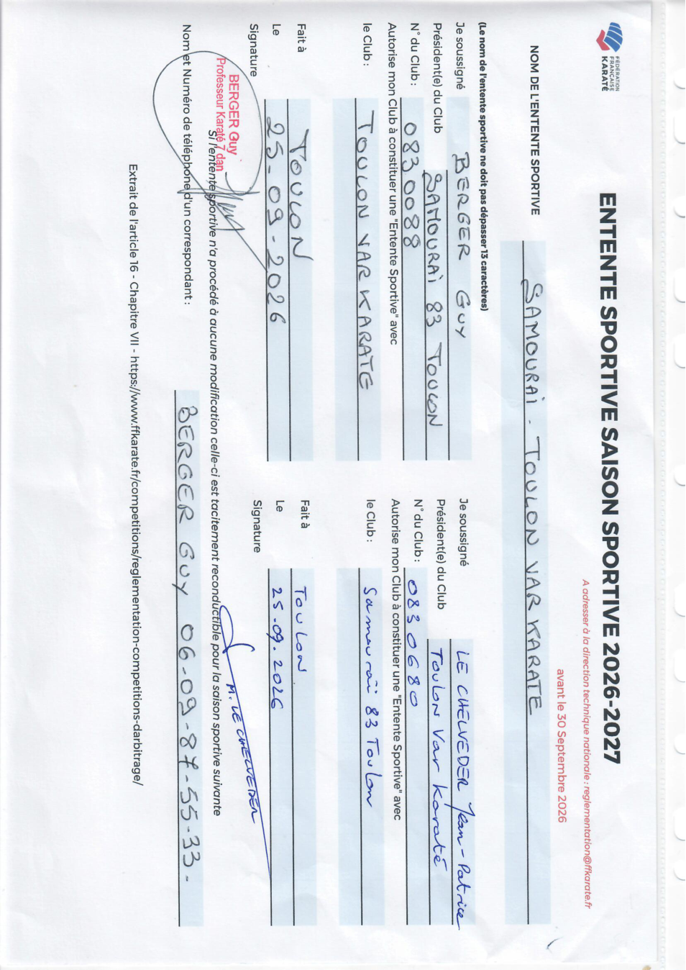
Entente sportive 2026–2027 : document signé
16
Formulaire d’entente sportive signé par les présidents des deux clubs
CE QUE CELA OFFICIALISE
Une entente sportive pour la saison 2026–2027 entre Toulon Var Karaté et Samouraï 83 Toulon.
POUR LES FAMILLES
Les deux clubs restent indépendants. L’entente facilite surtout la constitution des équipes communes et leur préparation sportive.

Slide 17

TVK • Samouraï 83 Toulon • Saison sportive 2026–2027

Slide 18

L’identité TVK
18
TOULON VAR KARATÉ • Saison 2026–2027

Slide 19
Les coachs : accompagner aujourd’hui, transmettre pour demain
19
Équipe de coachs actuellement identifiée
BK
DAVYD
MANOLO
FORMER DE JEUNES COACHS
APPEL AUX CEINTURES NOIRES
Nous souhaitons accompagner des Cadets et Juniors qui veulent apprendre à coacher les Poussins, Pupilles et Benjamins. Ils seront toujours guidés par un coach expérimenté.
L’équipe reste ouverte à toutes les ceintures noires qui souhaitent aider et s’investir dans l’encadrement. Un appel a déjà été lancé et reste ouvert.

Slide 20
Une équipe de coachs pour être présents sur davantage de tatamis
20
UNE ÉQUIPE DE COACHS
L’objectif est de disposer de plusieurs coachs, comme dans les clubs qui fonctionnent bien en compétition, afin d’être présents sur davantage de tatamis et de transmettre progressivement.
« Coacher, c’est aussi transmettre ce que l’on a appris. »
Les jeunes coachs ne seront pas laissés seuls : apprentissage, accompagnement et prise de responsabilités progressive.

